Slide 1

数据结构——队列
代伟

Slide 2
学习目标
1. 理解数据结构的含义。
2. 掌握队列的基本原理和应用。

Slide 3
队列
队列：是一种先进先出的线性表（FIFO)，只允许在表的一端进行插入，另一端进行删除。
在队列中，允许插入的一端叫做队尾(rear)，允许删除元素的一端则称为队头(front)。假设队列为q=(a1, a2,…, an)，那么，a1就是队头元素，an则是队尾元素。当队列中没有任何元素时，称为“空队列”。
出队列
a₁ a₂ a₃ ………… a_{n}
入队列
队头
队尾

Slide 4
队列
队列的顺序存储结构
a
b
c
Front
rear
Front rear
(a)队列初始为空
（b）a,b,c入队
b
c
front rear
front rear
（c) a出队
(d) b,c出队，队为空
队满的标志是rear=m， 队空的标志是rear=front

Slide 5
队列
队列的链表存储结构
Q.Front
用链表表示的队列简称为链队列，如下图所示。一个链队列需要两个分别指向队头和队尾的指针(分别称为头指针和尾指针)才能唯一确定。
队头
Q.rear
^
队尾

Slide 6
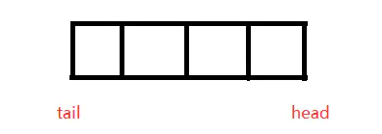
队列
双向队列
双向队列，顾名思义就是队列二边都可以操作的队列。
双向队列和向量很相似，但是它允许在容器头部快速插入和删除（就像在尾部一样）。双向都可以进行相应的操作。

Slide 7
队列
问题：“假上溢”
在入队和出队的操作中，头尾指针只增加不减小，致使被删除元素的空间永远无法重新利用
Q.rear
J6
5
Q.front
J5
4
Q.rear
Q.rear
3
J3
Q.front
J3
2
J2
Q.rear
1
Q.front
J1
0
Q.front

Slide 8
队列
循环队列
克服假上溢现象的方法是将向量空间想象为一个首尾相接的圆环，并称这种向量为循环向量，存储在其中的队列称为循环队列（Circular Queue)。
在循环队列中进行出队、入队操作时，头尾指针仍要加1，朝前移动。只不过当头尾指针指向向量上界（QueueSize-1）时，其加1操作的结果是指向向量的下界0。
2
Q.rear
3
1
4
J5
0
Q.front
5
J7
J6
队列

Slide 9
队列
历年奥赛试题
1．已知队列(13，2，11，34，41，77，5，7，18，26，15)，第一个进入队列的元素是13，则第五个出队列的元素是( )。
A)5 B)41 C)77 D)13 E)18
2.设栈S和队列Q的初始状态为空,元素e1,e2,e3,e4,e5,e6依次通过栈S,一个元素出栈后即进入队列Q,若出队的顺序为e2,e4,e3,e6,e5,e1,则栈S的容量至少应该为( ) 。
A) 2 B) 3 C) 4 D) 5

Slide 10
队列
例1、周末舞会
【问题描述】
假设在周末舞会上，男士们和女士们进入舞厅时，各自排成一队。跳舞开始时，依次从男队和女队的队头上各出一人配成舞伴。规定每个舞曲只能有一对跳舞者。若两队初始人数不相同，则较长的那一队中未配对者等待下一轮舞曲。现要求写一个程序，模拟上述舞伴配对问题。
【输入格式】
第 1 行两个正整数，表示男士人数 m 和女士人数 n，1≤m，n≤1000；
第 2 行一个正整数，表示舞曲的数目 k，k≤1000。
【输出格式】
共 k 行，每行两个数，之间用一个空格隔开，表示配对舞伴的序号，男士在前，女士在后。
【输入样例】
2 4
6
【输出样例】
1 1
2 2
1 3
2 4
1 1
2 2

Slide 11
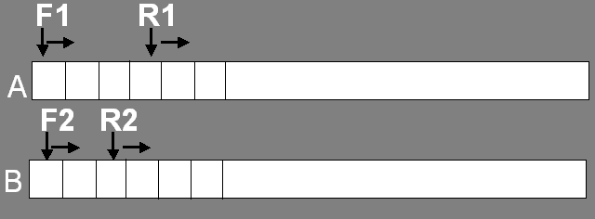
队列
【问题分析】
显然，舞伴配对的顺序符合“先进先出”，所以用两个队列分别存放男士队伍和女士队伍。然后，模拟 k 次配对：每次取各队队头元素“配对”输出，并进行“出队”和重新“入队”操作。

Slide 12
队列
【参考程序】
#include<bits/stdc++.h>
using namespace std;
queue<int> p,q;
int n,m,k;
int main()
{
cin>>n>>m>>k;
for(int i=1;i<=n;i++) p.push(i);
for(int i=1;i<=m;i++) q.push(i);
for(int i=1;i<=k;i++)
{
int a=p.front(),b=q.front();
cout<<a<<" "<<b<<endl;
p.pop();
q.pop();
p.push(a);
q.push(b);
}
return 0;
}

Slide 13
队列
【例2】集合的前N个元素：编一个程序，按递增次序生成集合M的最小的N个数，M的定义如下：
(1)数1属于M；
(2)如果X属于M，则Y=2*x+1和Z=3*x+1也属于M；
(3)此外再没有别的数属于M。

Slide 14
队列
【题目分析】
可以用两个队列a和b来存放新产生的数，然后通过比较大小决定是否输出，具体方法如下：
(1)令fa和fb分别为队列a和队列b的头指针，它们的尾指针分别为ra和rb。初始时，X=1，fa=fb=ra=rb＝1；
(2)将2*x+1和3*x+1分别放入队列a和队列b的队尾，尾指针加1。 即:a[r]←2*x+1，b[r]←3*x+1，r←r+1；
(3)将队列a和队列b的头结点进行比较，可能有三种情况：
(A)a[fa]>b[fb] (B)a[fa]=b[fb] (C)a[fa]<b[fb]
将比较的小者取出送入X，取出数的队列的头指针相应加1。
(4)重复(2)，(3)直至取出第N项为止。

Slide 15
队列
#include<bits/stdc++.h>
using namespace std;
int a[1001],b[1001],x=1,fa=1,fb=1,ra=0,rb=0,total=1,n,i;
int main()
{
scanf("%d",&n);
while (total<=n)
{
printf("%d ",x);
a[++ra]=2*x+1; b[++rb]=3*x+1;
if (a[fa]>b[fb]) x=b[fb++];
else if (a[fa]<b[fb]) x=a[fa++];
else
{
x=a[fa++]; fb++;
}
total++;
}
return 0;
}

Slide 16
队列
【例3】约瑟夫问题
设有ｎ个人依次围成一圈，从第１个人开始报数数到第ｍ个人出列，然后从出列的下一个人开始报 数，数到第ｍ个人又出列，…，如此反复到所有的人全部出列为止。设ｎ个人的编号分别为1， 2，…，n，打印出列的顺序。（1≤m,n≤100）
输入：5 3
输出：3 1 5 2 4

Slide 17
队列
[问题分析]
本题我们可以用数组建立标志位等方法求解，但如果用上数据结构中循环链的思想，则更贴切题意，解题效率更高。ｎ人围成一圈，把一人看成一个结点，ｎ人之间的关系采用链接方式，即每一结点有一个前继结点和一个后继结点，每一个结点有一个指针指向下一个结点，最后一个结点指针指向第一个结点。这就是单循环链的数据结构。当ｍ人出列时，将ｍ结点的前继结点指针指向ｍ结点的后继结点指针，即把ｍ结点驱出循环链。
1、建立循环链表。
当用数组实现本题链式结构时，数组a[i]作为"指针"变量来使用，a[i]存放下一个结点的位置。设立指针j指向当前结点，则移动结点过程为j=a[j]，当数到m时，m结点出链，则a[j]=a[a[j]]。 当直接用链来实现时，则比较直观，每个结点有两个域：一个数值域，一个指针域，当数到m时，m出链，将m结点的前继结点指针指向其后继结点；
2、设立指针，指向当前结点，设立计数器，计数数到多少人；
3、沿链移动指针，每移动一个结点，计数器值加１，当计数器值为ｍ时， 则ｍ结点出链，计数器值置为１。
4、重复３，直到n个结点均出链为止。

Slide 18
队列
#include<bits/stdc++.h>
using namespace std;
const int n=10,m=4; //设有10个人,报到4的人出列
int a[n+1],j=n,k=1,p=0;
main()
{
for (int i=1;i<n;i++) a[i]=i+1; //建立链表
a[n]=1; //第n人指向第1人，形成一个环
while (p<n) //n个人均出队为止
{
while(k<m) //报数,计数器加1
{
j=a[j];
k++;
}
printf("%d ",a[j]); p++; //数到m,此人出队,计数器置1
a[j]=a[a[j]]; k=1;
}
return 0;
}

Slide 19
单调队列
单调队列：队列中元素之间的关系具有单调性，而且，队首和队尾都可以进行出队操作，只有队尾可以进行入队操作。可以用来维护（给定大小的）区间的最值，其时间复杂度为O(n)，其中n为序列的元素个数。
单调递增队列：保证队列头元素一定是当前队列的最小值，用于维护区间的最小值。
单调递减队列：保证队列头元素一定是当前队列的最大值，用于维护区间的最大值

Slide 20
单调队列
给定数列：3 ，1 ，5 ， 7 ，4 ，2 ， 1，现在要维护 区间长度为3 的最大值。
操作序号 | 操作 | 队列中元素 | 指定区间最大值
① | 3入队 | 3 | 区间大小不符合
② | 1入队 | 3,1 | 区间大小不符合
③ | 3,1出队，5入队 | 5 | 区间【1,3】的最大值为5
④ | 5出队，7入队 | 7 | 区间【2,4】的最大值为 7
⑤ | 4入队 | 7,4 | 区间【3,5】的最大值为 7
⑥ | 2入队 | 7,4,2 | 区间【4,6】的最大值为 7
⑦ | 1入队，7出队 | 4,2,1 | 区间【5,7】的最大值为4

Slide 21
单调队列
实现单调队列，主要分为三个部分：
去尾操作 ：队尾元素出队列。当队列有新元素待入队，需要从队尾开始，删除影响队列单调性的元素，维护队列的单调性。(删除一个队尾元素后，就重新判断新的队尾元素)去尾操作结束后，将该新元素入队列。
删头操作 ：队头元素出队列。判断队头元素是否在待求解的区间之内，如果不在，就将其删除。（这个很好理解呀，因为单调队列的队头元素就是待求解区间的极值）
取解操作 ：经过上面两个操作，取出 队列的头元素 ，就是 当前区间的极值 。

Slide 22
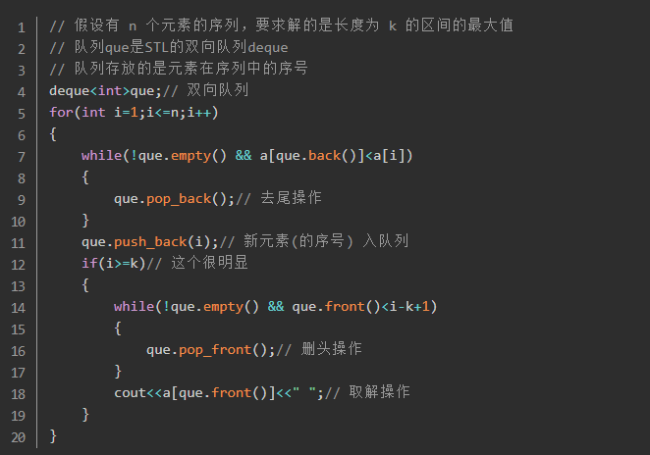
单调队列

Slide 23
题目练习
P1996
P1540

Slide 24

谢谢！

